Slide 1
Пилотный проект ГИА/НОК: лучшие практики в Свердловской области и перспективы масштабного внедрения результатов проекта
Шинявская Светлана Ивановна,
главный специалист по методической работе Межотраслевого центра развития квалификаций УрФУ

Slide 2
Результаты НОК 2018
Работает 34 Совета по профессиональным квалификациям;
в реестр НОК внесено 1700 квалификаций и сведения об оценочных средствах по 803 квалификациям;
в 68 регионах страны работают 330 центров оценки квалификаций (ЦОК) и около 650 экзаменационных центров;
в течение года 23,5 тыс. человек получили свидетельства о квалификации и 2,6 тыс. человек – заключения о прохождении профессиональных экзаменов по 290 квалификациям в 160 ЦОК.

Slide 3
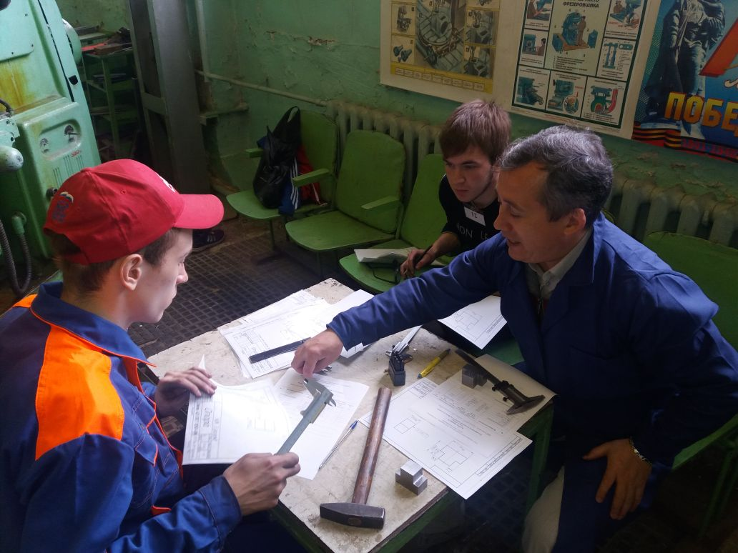
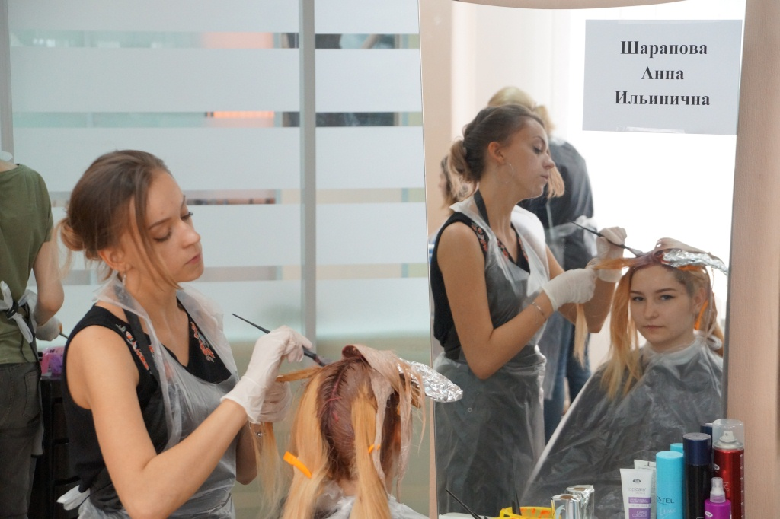
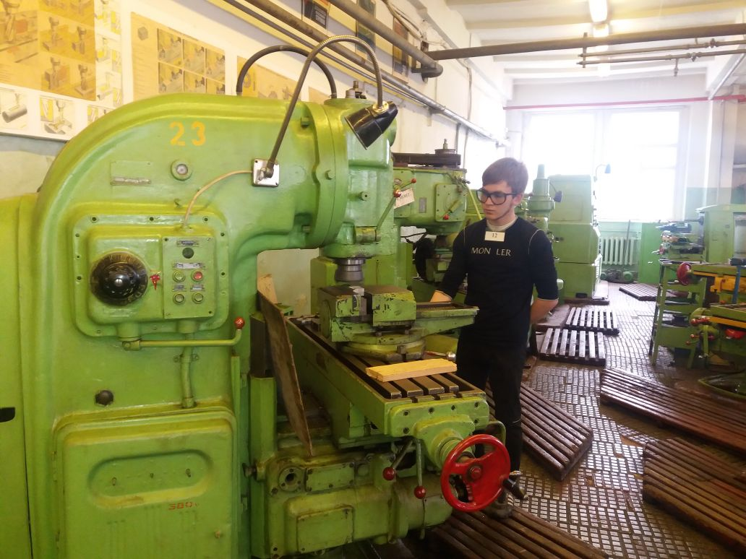
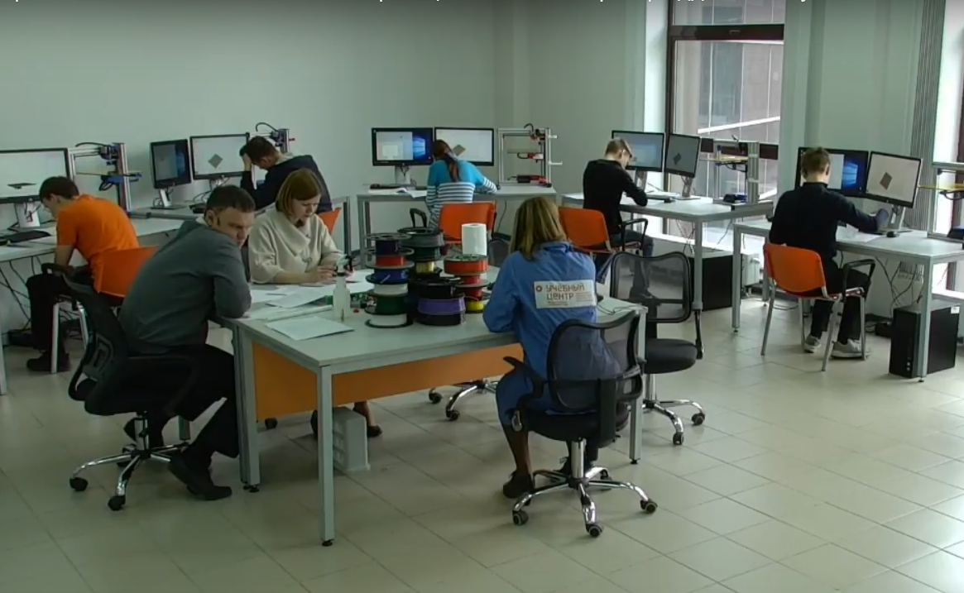
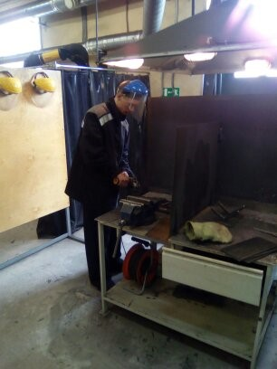
О проекте
В соответствии с Протоколом заседания президиума Совета при Президенте Российской Федерации по стратегическому развитию и приоритетным проектам от 11 апреля 2017 г. № 4 (пункт 4) АНО «Национальное агентство развития квалификаций» осуществляет реализацию проекта по применению инструментов независимой оценки квалификации в процессе государственной итоговой и промежуточной аттестации студентов, завершающих освоение образовательных программ СПО. Пилотный проект рассчитан на 2018-2019 гг. Далее будет разработана программа масштабного внедрения результатов проекта.

Slide 4
О нормативной рамке ГИА и НОК
ГИА | НОК
Федеральный закон от 29.12.2012 № 273-ФЗ «Об образовании в Российской Федерации» | Федеральный закон от 03.07.2016 № 238-ФЗ «О независимой оценке квалификации»
ФГОС СПО, в т.ч. по топ 50 перспективных и востребованных на рынке труда профессий и специальностей, требующих СПО | Постановление Правительства РФ от 16 ноября 2016 года № 1204 «Об утверждении Правил проведения центром оценки квалификаций независимой оценки квалификации в форме профессионального экзамена»
Приказ Минобрнауки России от 16 августа 2013 года № 968 «Об утверждении Порядка проведения государственной итоговой аттестации по образовательным программам среднего профессионального образования» | Приказ Минтруда России от 1 ноября 2016 года № 601н «Об утверждении Положения о разработке оценочных средств для проведения независимой оценки квалификации»

Slide 5
О формировании и оценке результатов освоения профессиональных образовательных программ (ОП)
?
Место НОК?
ПС
ФГОС
ОП
Оценка освоения ОП

Slide 6
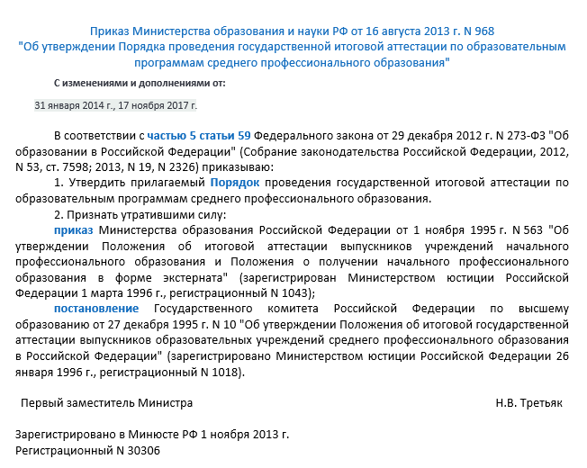
Объективизация процедуры ГИА
В соответствии с Порядком проведения ГИА по образовательным программам среднего профессионального образования" (утв. приказом Минобрнауки России от 16 августа 2013 г. № 968, далее – Порядок ГИА), задания для демонстрационного экзамена (одна из форм ГИА) должны разрабатываться на основе профессиональных стандартов (при наличии), а также с учетом оценочных материалов, разработанных Союзом «Ворлдскиллс Россия» (см. п. 16 Порядка).

Slide 7
Образовательная программа как совокупность требований и результатов
ДИПЛОМ
Государственная аккредитация
ОСНОВНАЯ
ПРОФЕССИОНАЛЬНАЯ
ОБРАЗОВАТЕЛЬНАЯ
ПРОГРАММА
Квалификация по образованию
(техник, бакалавр, магистр)
ТРЕБОВАНИЯ К РЕЗУЛЬТАТАМ ОБРАЗОВАНИЯ
ПК
ПК = уметь + знать + иметь практический опыт (владеть)
ФГОС
ТРЕБОВАНИЯ К
КВАЛИФИКАЦИИ
ПС
ДПК
ДПК = уметь + знать + иметь практический опыт (владеть)
Квалификация по перечню СПК
(помощник оценщика, специалист по управлению рисками)
Профессионально-общественная аккредитация
Свидетельство НОК

Slide 8
О мотивах и бенефитах сопряжения процедур
ПОО | Работодатели | Студенты | СПК, ЦОК
Обратная связь от работодателей ПОА Доходы от выполнения функций ЭЦ | Отбор подготовленных выпускников Сокращение затрат на оценку квалификации кандидатов, доучивание и адаптацию персонала | Выход на рынок труда с признаваемыми работодателями свидетельствами о квалификации Улучшение условий для трудоустройства | Наращивание фондов оценочных средств Расширение круга разработчиков ОС, экзаменаторов Развитие рынка услуг НОК
ПОВЫШЕНИЕ КАЧЕСТВА СПО:
ОБЕСПЕЧЕНИЕ ПОДГОТОВКИ В СООТВЕТСТВИЕ С ТРЕБОВАНИЯМИ РЫНКА ТРУДА
Согласование интересов, консолидация усилий для решения общей задачи

Slide 9
О структуре процедур
ГИА СПО
ППССЗ:
ВКР = дипломная работа (проект)
И (ИЛИ)
государственный экзамен (ГЭ)
ДЭ включается
в ВКР или проводится в виде ГЭ
НОК: профессиональный экзамен
ППКРС:
ВКР=
выпускная практическая квалификационная работа (ВПКР)
+
письменная экзаменационная работа (ПЭР)
ИЛИ
демонстрационный экзамен (ДЭ)
Теоретический этап (ТЭ)
Практический этап (ПЭ)
ППКРС
Топ 50: ГИА = защита ВКР = ДЭ = ТЭ + ПЭ
Иные: ГИА = защита ВКР: ПЭР = ТЭ, ВПКР= ПЭ
ППСЗ
Топ 50: ГИА = защита ВКР + ДЭ (ГЭ) или защита ВКР, вкл. ДЭ;
Иные: ГИА= подготовка и защита ВКР + ГЭ
ГЭ = ДЭ = ТЭ + ПЭ,
защита ВКР = защита портфолио ПЭ (перспектива)

Slide 10
ГИА-НОК 2018
Координационный Совет Правительства Свердловской области по кадровому обеспечению экономики Свердловской области
Образовательная организация СПО
Работодатель
РМЦ
Образовательная организация СПО
Работодатель
Образовательная организация СПО
Работодатель
Образовательная организация СПО
Работодатель
Образовательная организация СПО
Работодатель

Slide 11
Образовательные организации – участники пилотного проекта по ГИА-НОК 2018
ГБПОУ СО «Екатеринбургский политехникум»
ГБПОУ СО «Уральский колледж бизнеса, управления и технологии красоты»
ГАПОУ Свердловской области «Первоуральский политехникум»
ГАПАОУ СО «Екатеринбургский промышленно-технологический техникум имени
В.М. Курочкина»
ГБПОУ СО «Екатеринбургский техникум отраслевых технологий и сервиса»
ГАПОУ СО «Уральский политехнический колледж – МЦК»
Нижнетагильский машиностроительный техникум НТИ (филиала) УрФУ
ГАПОУ Свердловской области «Колледж управления и сервиса «Стиль»
ГБПОУ Свердловской области «Баранчинский электромеханический техникум»

Slide 12
Сведения о пилотном проекте по ГИА-НОК
3 области профессиональной деятельности
4 вида профессиональной деятельности (ПС)
7 квалификаций
СПК индустрии красоты
СПК в области сварки
СПК в машиностроении
ПС «Сварщик»
ПС «Станочник широкого профиля»
ПС «Специалист по аддитивным технологиям»
ПС «Специалист по предоставлению парикмахерских услуг»
33.00400.02. Парикмахер-модельер (5 уровень квалификации)
33.00400.02. Парикмахер (4 уровень квалификации)
40.00200.10. Сварщик дуговой сварки плавящимся электродом в защитном газе (2 уровень квалификации)
40.09200.01. Станочник широкого профиля 2-го разряда (2 уровень квалификации)
40.09200.02. Станочник широкого профиля 3-го разряда (3 уровень квалификации)
40.15900.01. Техник-оператор по аддитивным технологиям (4 уровень квалификации)

Slide 13
ГИА-НОК 2018

Slide 16
Результаты проекта?
Низкие результаты, продемонстрированные обучающимися и выпускниками образовательными организациями СПО, обусловлены следующим:
пилотный проект был реализован как «локальная инициатива» образовательных организаций без поддержки со стороны региональных органов исполнительной власти;
низкий уровень подготовленности обучающихся к демонстрации когнитивной (теоретической) составляющей квалификации как следствие отсутствия содержательного сопряжения ФГОС и ПС в образовательной программе, отсутствия системной подготовки обучающихся по представленным в оценочном средстве видам заданий теоретической части;
выявлены профессиональные дефициты мастеров производственного обучения, не позволившие сформировать компетенции, соответствующие заявленной квалификации;
оценочные средства требуют адаптации для использования в процедуре ГИА-НОК;
расхождения в материально-техническом обеспечении оценочных процедур в ЦОК и в образовательных организациях.

Slide 17
Главные задачи проекта «Разработка и апробация механизмов использования независимой оценки квалификации для промежуточной и государственной итоговой аттестации студентов, осваивающих образовательные программы среднего профессионального образования» в 2019 году определены:
ГИА-НОК 2019
масштабирование проекта в территориальном и отраслевом разрезе (расширенная апробация);
доведение разработанной модели до стадии готовности к массовому внедрению в 2020 году;
подготовка проектов актуализированных нормативно-правовых документов, регламентирующих процедуру ГИА и НОК.
Стратегическая цель проекта зафиксирована в Дорожной карте развития Национальной системы квалификаций – к 2024 году 80% организаций СПО страны должны совмещать ГИА и НОК.

Slide 18
ГИА-НОК 2019
Координационный Совет Правительства Свердловской области по кадровому обеспечению экономики Свердловской области
Образовательная организация СПО
Работодатель
РМЦ
Образовательная организация СПО
Работодатель
СПК
ЦОК
Образовательная организация СПО
Работодатель
ЦОК СПК индустрии гостеприимства
Образовательная организация СПО
Работодатель
Образовательная организация СПО
Работодатель

Slide 19
Образовательные организации – участники пилотного проекта по ГИА-НОК-2019
ГБПОУ СО «Екатеринбургский техникум химического машиностроения»
ГБПОУ СО «Уральский колледж бизнеса, управления и технологии красоты»
ГАПОУ СО «Колледж управления и сервиса «Стиль»
ГАПОУ СО «Нижнетагильский государственный профессиональный колледж имени Никиты Акинфиевича Демидова»
ГБПОУ СО «Екатеринбургский техникум отраслевых технологий и сервиса»
ГАПОУ СО «Екатеринбургский торгово-экономический техникум»
ГБПОУ СО «Туринский многопрофильный техникум»
ГАПОУ СО «Ирбитский политехникум»
ГАПОУ СО «Екатеринбургский экономико-технологический колледж»
ГАПОУ СО «Новоуральский технологический колледж»
ГАПОУ СО «Верхнесалдинский авиаметаллургический техникум»

Slide 20
СПК индустрии красоты
ПС 33.004 Специалист по предоставлению парикмахерских услуг
33.00400.01. Парикмахер (4 уровень квалификации)
33.00400.02. Парикмахер-модельер (5 уровень квалификации)
ПС 33.003 Специалист по предоставлению маникюрных и педикюрных услуг
33.00300.01 Мастер по маникюру (3 уровень квалификации)
33.00300.03. Мастер по моделированию и дизайну ногтей (4 уровень квалификации)
СПК индустрии гостеприимства
ПС 33.011 Повар
33.01100.01 Помощник повара (3 уровень квалификации)
33.01100.02 Повар (4 уровень квалификации)
ПС 33.014 Пекарь
33.01400.01 Помощник пекаря (3 уровень квалификации)
33.01400.02 Пекарь (4 уровень квалификации)

Slide 21
СПК в области электроэнергетики
ПС 20.034 Работник по обслуживанию и ремонту оборудования релейной защиты и автоматики электрических сетей
20.03400.01 Электромонтер по техническому обслуживанию и ремонту устройств релейной защиты и автоматики электрических сетей (3 уровень квалификации)
ПС 20.032 Работник по обслуживанию оборудования подстанций электрических сетей
20.03200.01 Электромонтер по обслуживанию подстанций (3 уровень квалификации)
ГИА-НОК 2019
3 области профессиональной деятельности
6 видов профессиональной деятельности (ПС)
10 квалификаций
11 профессиональных образовательных организаций СПО
5 программ подготовки специалистов среднего звена (ППССЗ)
4 программы подготовки квалифицированных рабочих и служащих (ППКРС)
численность обучающихся, участвующих в НОК – 102 человека

Slide 22
Организационно-методическое сопровождение участников пилотного проекта МЦРК УрФУ
подготовка проектов организационно-правовых документов и проектов локальных нормативных актов, регулирующих деятельность в рамках проекта;
разработка методических рекомендаций для участников проекта;
реализация программ повышения квалификации АНО НАРК для педагогических работников организаций – участников пилотного проекта;
информационно-аналитическое обеспечение проекта

Slide 23
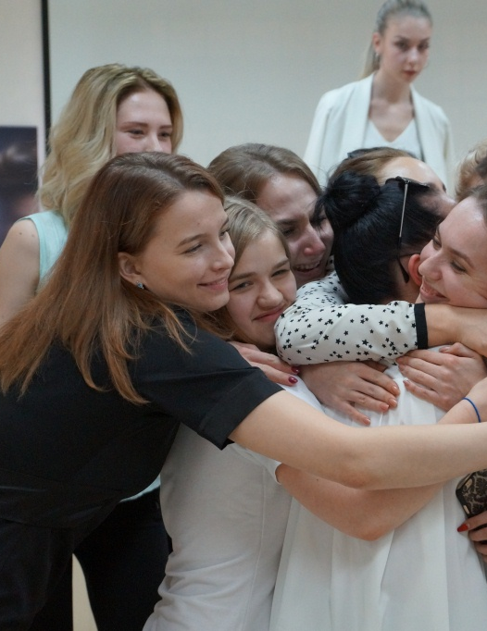
Шинявская Светлана Ивановна,
главный специалист по методической работе
E-mail: s.i.shinyavskaya@urfu.ru
Телефон: 8 (343) 375 95 27
89226191514
г. Екатеринбург, ул. Мира, 19
ГУК, И-159

